Slide 1
LLM技术洞察 02 多元函数的可表示性定理
Jiangsheng Yu
05/08/2024

Slide 2
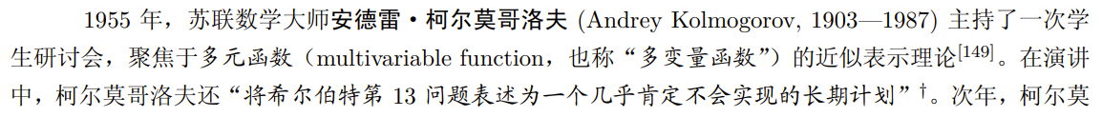
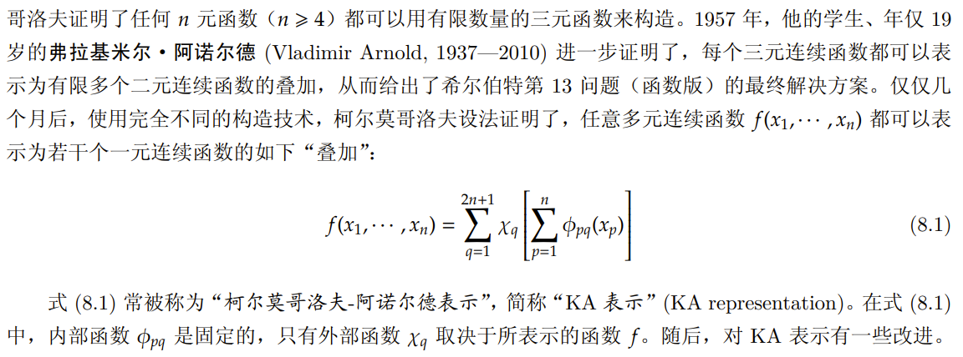
历史背景： Kolmogorov-Arnold 表示

Slide 3
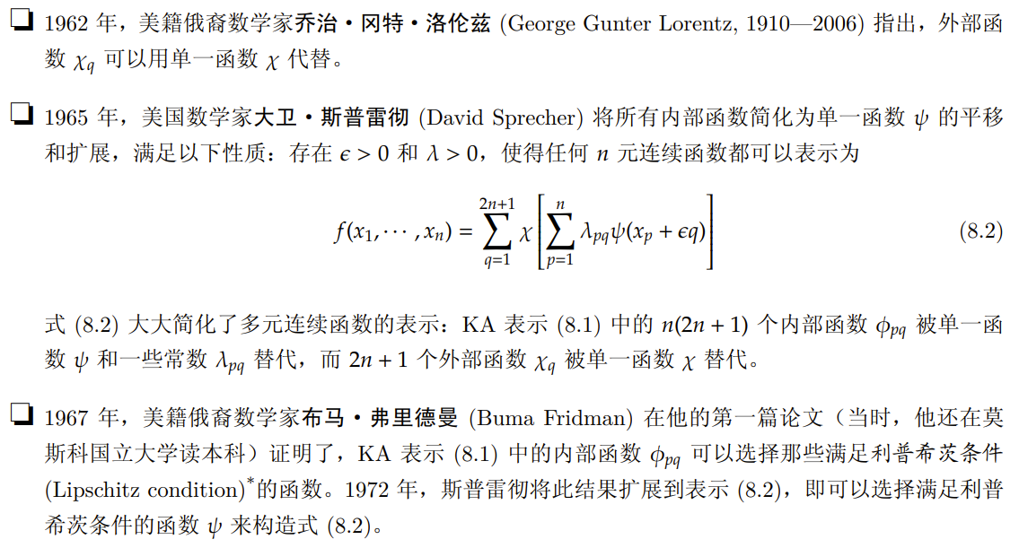
更多的可表示性定理

Slide 4
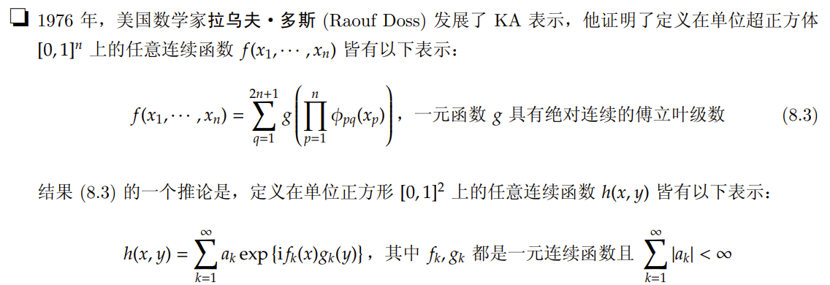
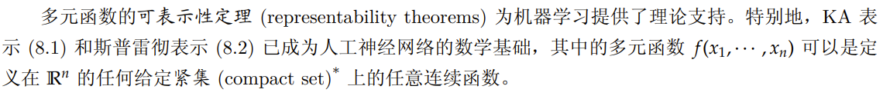
更多的可表示性定理

Slide 5
KAN: Kolmogorov–Arnold Networks
这篇论文的主要思想是提出一种新型神经网络结构，即Kolmogorov-Arnold网络（KAN）作为多层感知器（MLP）的一个有前途的替代方案。KANs的关键创新是在边上使用可学习的激活函数，而不是传统的在节点上使用固定激活函数。此外，KANs没有线性权重矩阵，每一个权重参数都被一个参数化为样条的一元函数所替代。这种结构改变带来了几个显著的优势：
准确性提高：相较于传统MLP，即使KANs的结构更小，也能在数据拟合和解决偏微分方程（PDE）问题上达到相当或更好的精度。
可解释性增强：由于KANs的结构和功能的可视化，使得它们在与用户的交互中更加直观和易于理解。
科学发现的潜力：通过数学和物理的实例展示，KANs能够作为科学家的“合作者”，帮助他们发现或重新发现数学和物理定律。

Slide 6
Kolmogorov-Arnold 可表示性定理
Kolmogorov-Arnold 可表示性定理是函数论中的一个基本结果，并对神经网络领域有重要的影响。该定理表明，任何多变量连续函数都可以表示为只有一个变量的连续函数的叠加。
这个定理的意义在于它表明复杂的多维关系可以被简化为更简单的一维形式。这对于神经网络架构的设计具有深远的影响，例如使得网络能够理论上通过一系列更简单的函数来逼近任何连续函数。特别是，它影响了深度学习模型如神经网络的架构和概念理解，这些模型如何能够有效地学习并表示复杂的数据模式。

Slide 7
Reference
S. Ya. Khavinson, Best Approximation by Linear Superpositions (Approximate Nomography), AMS Translations of Mathematical Monographs (1997)

